Slide 1
СТАРИННЫЙ ТАНЕЦ БУРРЕ
И. С. БАХ
БУРРЕ СИ-МИНОР

Slide 2
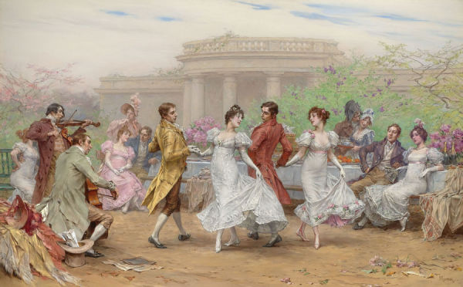
БУРРЕ - старинный
французский народный танец

Slide 3
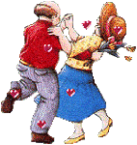
Возник предположительно в середине XV – начале XVI века
В провинции Овернь пользовался популярностью преимущественно в народной среде.

Slide 4
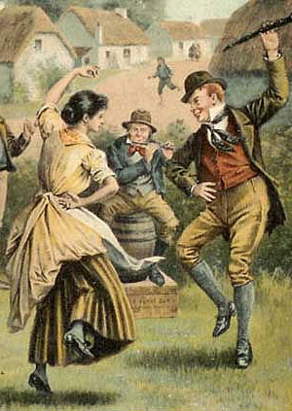
БУРРЕ танцевали не только в кругу, но и парами – мужчины и женщины выстраивались друг против друга и поочерёдно повторяли движение первой ведущей пары.

Slide 5
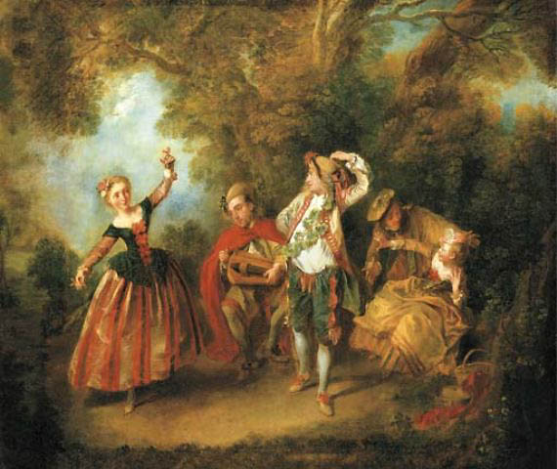
Термин «бурре» происходит от слова «колотить», либо «совершать резкие прыжки». Овернские дровосеки набивали ритм деревянными башмаками, аккомпанируя себе пением, задорными выкриками, ударами каблуков.

Slide 6
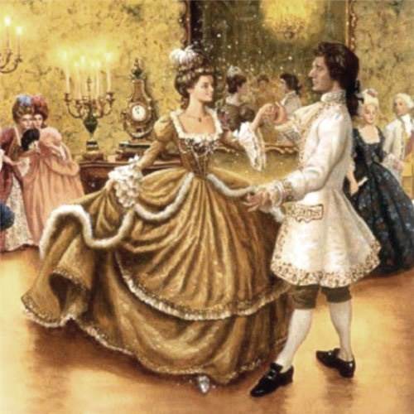
В XVII веке, когда бурре «добрался» до Парижа, началось его превращение в аристократический танец с быстрым темпом, чётким ритмом, затактовыми фразами.

Slide 7
Дальнейшую жизнь БУРРЕ обрёл в инструментальной сюите. И.С. Бах, Г.Ф. Гендель и их современники создают бурре уже не как музыку для танца, а как пьесу в танцевальном ритме в качестве предпоследней части сюиты после САРАБАНДЫ или ПАСПЬЕ.

Slide 8
ИОГАН СЕБАСТЬЯН БАХ (1685- 1750 г)
- великий немецкий композитор, органист, клавесинист, крупнейшая фигура мировой музыкальной культуры. Создал бессмертные шедевры полифонической музыки.

Slide 9
ИОГАН СЕБАСТЬЯН БАХ, как многие выдающиеся композиторы, не прошёл мимо популярного танца, неоднократно включая бурре в свои инструментальные сюиты.
Кроме Английских и Французских сюит, Бах сочинил сюиты для оркестра, шесть сюит для виолончели соло и три партиты для скрипки соло.

Slide 10
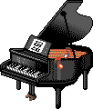
ПАРТИТА – итальянское название сюиты («разделённая на части»).
Старейшая музыкальная форма барокко, а так-же тесная связь с народным музыкальным бытом явственно ощущаются в трёх партитах И.С. Баха.

Slide 11
ПЕРВАЯ ПАРТИТА си - минор
состоит из четырёх танцев:
Аллеманда
Куранта
Сарабанда
Бурре

Slide 12
В партиту си- минор введены дубли для каждого танца: за каждой частью следует дополняющая его вариация.
Это не только расширяет цикл, но создаёт поэтически-вариантный второй план танцевального круга.
Каждая пьеса впечатляет серьёзным и сдержанным тоном, достигающим кульминации в мужественно-размашистом финальном БУРРЕ

Slide 13
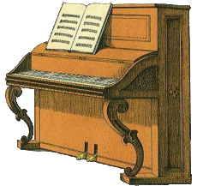
БУРРЕ из ПАРТИТЫ си-минор
Скрипичную пьесу красиво переложил для фортепиано К. СЕН-САНС.
БУРРЕ – темпераментный, ярчайший из всех частей партиты танец.

Slide 14
Танец написан в старинной двухчастной форме, общими чертами которой являются: неконтрастность, плавность переходов и непрерывное развёртывание в обеих частях.
БУРРЕ си-минор – это тяжёлый, шутливый, задорный танец дровосеков оживлённый, но в то-же время сдержанно-серьёзный.

Slide 15
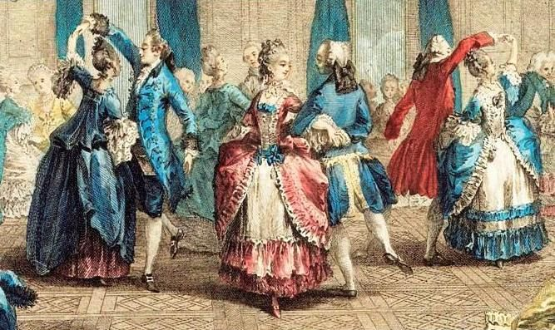
Чёткий ритм, размер 4/4, начало с затакта в одну четверть придают пьесе ярко выраженный танцевально-жанровый характер.

Slide 16
Анализ первой части БУРРЕ си-минор
Текучесть изложения, гармоническая незавершённость, полифонические приёмы( «вопрос-ответ», секвенции, скрытая мелодия), повторяющиеся ритмические фигуры, построение типа развёртывания – характерны для первого раздела танца.

Slide 17
Старинные танцы знакомят нас со старинной музыкой, жанром полифонии, всё это – на фоне истории различных эпох.

Slide 18
Список литературы
Блонская Ю., О танцах XVII века, М.: 1947
Друскин М.С., Иоганн Себастьян Бах, М.: Музыка, 1982.
Краткий музыкальный словарь для учащихся. Изд. 4-е/ сост. Ю. Булучевксий, В. Фомин, - Л.: «Музыка», 1977
Рабей В.О., Сонаты и партиты И.С.Баха для скрипки соло – М.: «Музыка», 1970

Slide 19
Спасибо за внимание!
Подготовили:
Геря Анна (10 лет)
Коц Анна (10 лет)
Руководитель:
Рахманова Людмила Викторовна
(преподаватель фортепиано)
МБУ ДО «ДШИ №6 ЭМР»
Г. Энгельс, 2017.

